Slide 1

Мақсаты:
Сұраулы сөйлем
Білімділік : Сөйлем туралы түсініктерін нығайту. Сөйлем түрлері жайлы білімдерін толықтыру. Сөйлем түрлерін ажырата білуге үйрету.
Дамытушылық: Оқушылардың ойлау қабілетін, сөздік қорын дамыту, сөйлеу, әңгімелеу дағдысын жетілдіре отырып, мәнерлеп сөйлеуге, әдемі жазуға, өз бетінше жұмыс орындауға дағдыландыру. Тәрбиелік: Ұжымда өзін-өзі ізгілікке тәрбиелеуге дағдыландыру. Топтық қарым-қатынасқа баулу.

Slide 2








Жақсы сөз – жарым ырыс.
Notes:
2

Slide 3


Топ ережесі
Бірлесіп жұмыс жасау
Бірі-біріміздің пікірін тыңдау
Уақытпен санасу
Белсенді қатысу
Ытымақтастық
Тыныштықты сақтау

Slide 4

Серпілмелі сауал
әдісі
Зердеме тоқығаным

Slide 5
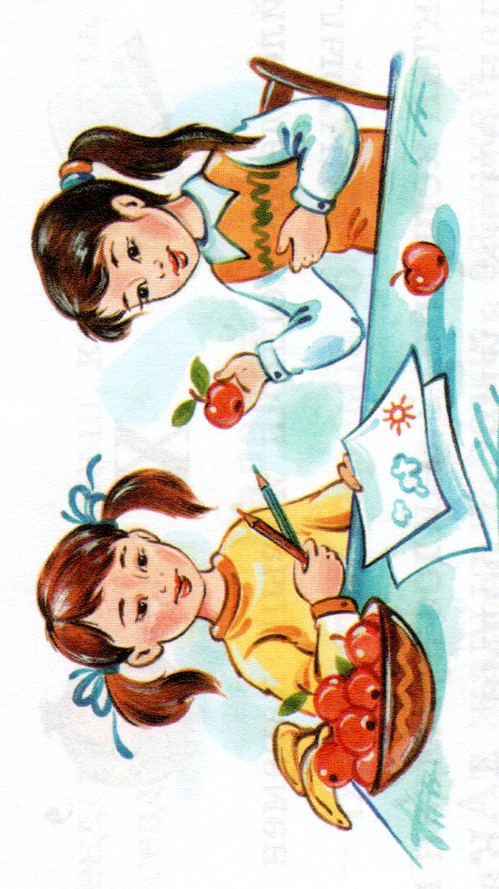

Slide 6

Бұлттар неге ауады?
Жаңбыр неге жауады?
Шағыл неге көшеді?
Жарық неге өшеді?
Маса неге шағады?
Жұлдыз неге ағады?
Орман неге шулайды?
Теңіз неге тулайды?
(Қадыр Мырза Әли)
Өлеңдерді тиісті дауыс ырғағымен оқы.
Сұраулы мағына беріп тұрған сөздерді тап

Slide 7
Хабарлы сөйлемдерді сұраулы сөйлемдерге айналдыр.
Толқын кітап алды.
Ол көп оқиды.
Әжем ауылдан келді.

Slide 8
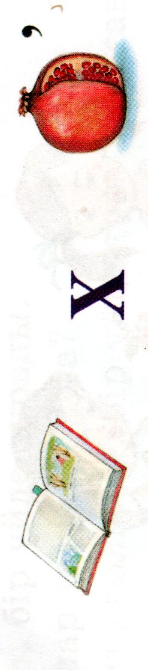
Ребусты шеш. Осы сөзбен әңгіме құра

Slide 9


Slide 10


Сөйлемдерді көшіріп жаз. Қарамен жазылған сөздерді салыстыр.
Сабақтан кешікпе. Айдос ауылдан келіп пе? Ешқашан өтірік айтушы болма. Қар қалың жауды ма?

Slide 11
Сызбаға қарап, қандай қорытынды жасауға болады?
Дауыс кідірісі
Ма, ме,
Ба, бе,
Па, пе
Кім, не, қашан .....
Сұраулы сөйлемнің жасалу жолдары

Slide 12
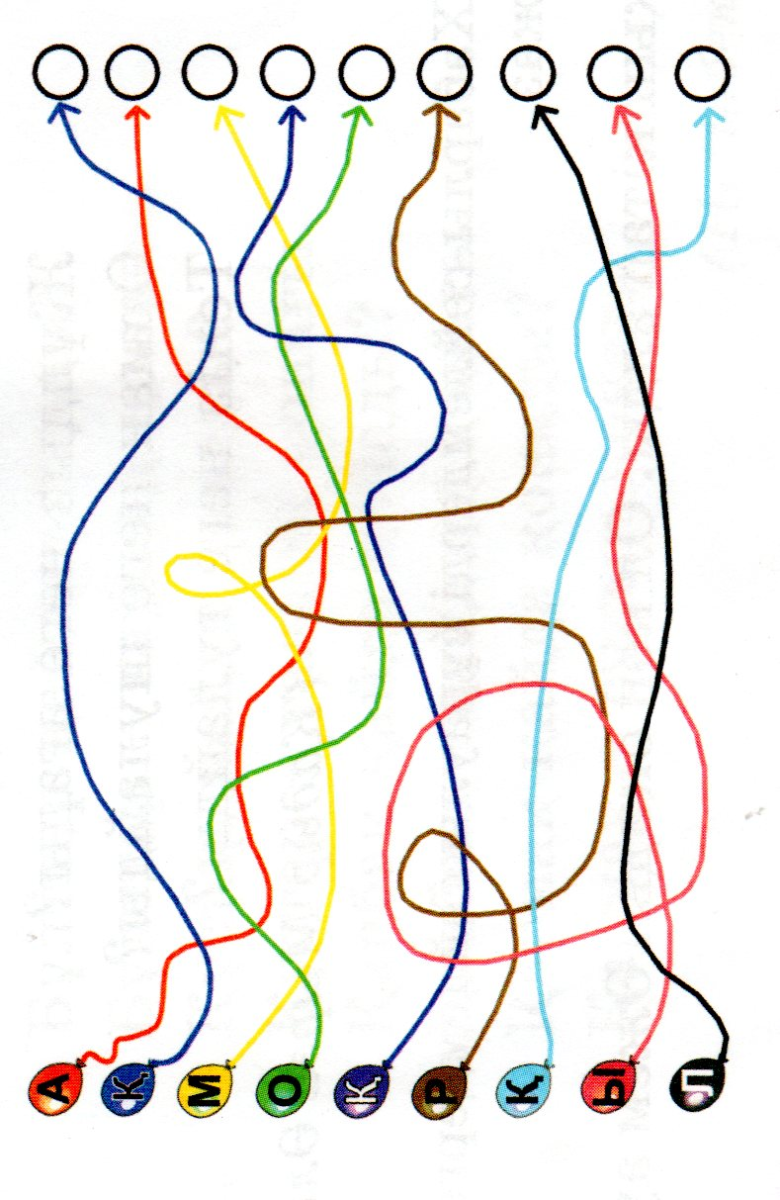




Slide 13
Үйге тапсырма
Ереже жаттау.
Эссе “Қамқорлық”

Slide 14


Екі жұлдыз, бір тілек
Notes:
14

Slide 15


